Slide 1
ONDM
Seung-Hyun Lim, Ga-Young Yun
2019.02.20
Database Lab.

Slide 2
Contents
Introduction
Notes:
6장에 대한 간단한 소개후 하둡의 구성요소, 환경설정, 유닛 테스트, 로컬로 돌려보기 순으로 진행하겠습니다.

Slide 3
Introduction (1/3)
 | RDBM | NoSQL | ONDM
What is this? | Relational database model | Non-relational data model Tailored for a specific use case and data model | Object-NoSQL data base model Providing a uniform interface and standardized data model for different NoSQL data base or even relational database
Advantages | Vertical scalability | Horizontal and elastic scalability Relaxed ACID properties. Offering simplified set of operation | Relaxing vendor lock-in issues Common data model and operation to native database driver
Problem | Key limitation in horizontal and elastic scalability High licensing cost Per CPU charge scheme | Vendor lock-in issues | Additional performance overhead associated with mapping objects and translating APIs
Notes:
6장에 대한 간단한 소개후 하둡의 구성요소, 환경설정, 유닛 테스트, 로컬로 돌려보기 순으로 진행하겠습니다.

Slide 4
Introduction (2/3)
Research
Benchmarking the performance overhead of five different open-source Java-based ONDM
Impetus Kundera / EclipseLink / Apache Gora / DataNucleus / HibernateOGM
Benchmarking operation :
Write/insert, read, update on MongoDB
Set of six distinct search queries on MongoDB
Single-node MongoDB vs 9–node MongoDB cluster
Notes:
6장에 대한 간단한 소개후 하둡의 구성요소, 환경설정, 유닛 테스트, 로컬로 돌려보기 순으로 진행하겠습니다.

Slide 5
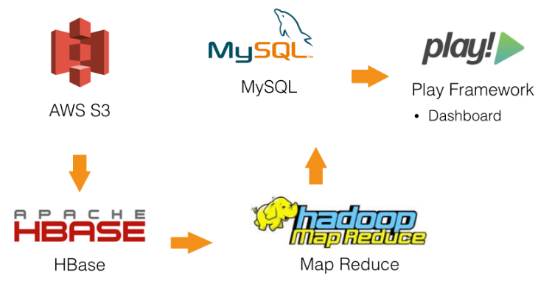
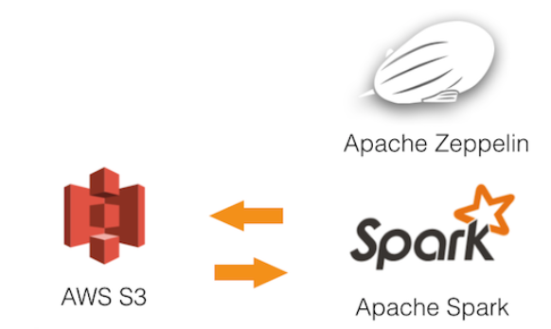
Introduction (3/3)
Spark (Cont’d)
Providing modules for analysis
MLlib, GraphX, Spark streaming, SparkSQL, so on
Supporting file formats and streaming API
Sequence file format, HDFS, so on
Scala, Java, Python
Simplier
Notes:
6장에 대한 간단한 소개후 하둡의 구성요소, 환경설정, 유닛 테스트, 로컬로 돌려보기 순으로 진행하겠습니다.

Slide 6
Getting started with spark (1/5)
Prerequisite
(Based on spark 2.4 and hadoop 2.7)
OS with connected internet
Java with JDK 8 version or higher
Scala 2.12 version
Registering the path of java and spark into system path
** Reference : https://spark.apache.org/downloads.html
Notes:
6장에 대한 간단한 소개후 하둡의 구성요소, 환경설정, 유닛 테스트, 로컬로 돌려보기 순으로 진행하겠습니다.

Slide 7
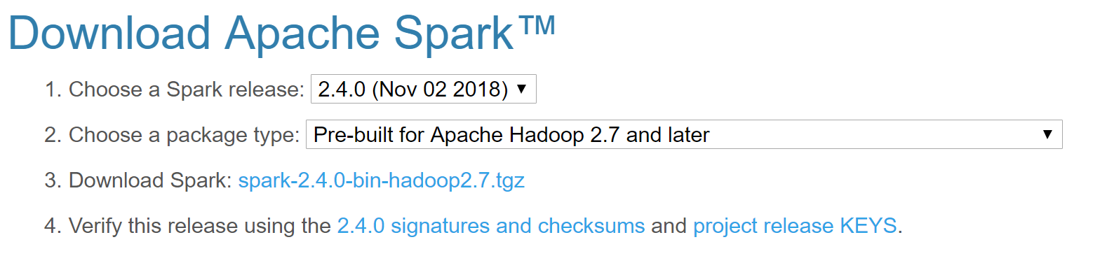
Getting started with spark (2/5)
Installing spark
Downloading spark .tgz file
(link : https://spark.apache.org/downloads.html)
Moving into installation directory
Unpacking spark .tgz file
$ tar xzf spark-2.4.0-bin-hadoop-2.7.tgz
Registering the path of Spark binaries into system path
Notes:
6장에 대한 간단한 소개후 하둡의 구성요소, 환경설정, 유닛 테스트, 로컬로 돌려보기 순으로 진행하겠습니다.

Slide 8
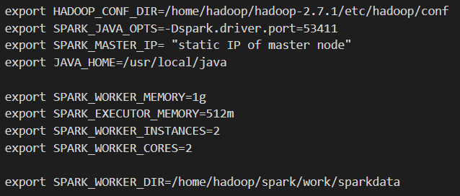
Getting started with spark (3/5)
Setting multimode cluster spark with hadoop
Prerequisite
Hadoop 2.7
JDK 8 or higher & Scala 2.12 version
Registering the path of java and spark into system path
Appending some lines into ‘spark-env.sh’
$ SPARK_HOME / conf / spark-env.sh
** Reference : http://alphagong.blogspot.com/2016/10/spark-201-install-on-hadoop-271_19.html
Notes:
6장에 대한 간단한 소개후 하둡의 구성요소, 환경설정, 유닛 테스트, 로컬로 돌려보기 순으로 진행하겠습니다.

Slide 9

Getting started with spark (4/5)
Setting multimode cluster spark with hadoop (Cont’d)
Appending some lines into ‘spark-defaults.conf’
$ SPARK_HOME / conf / spark-defaults.conf
Creating or Modifying ‘slaves’
$ SPARK_HOME / conf / slaves
Add hostname of slaves as many slaves as user want
** Reference : http://alphagong.blogspot.com/2016/10/spark-201-install-on-hadoop-271_19.html
Notes:
6장에 대한 간단한 소개후 하둡의 구성요소, 환경설정, 유닛 테스트, 로컬로 돌려보기 순으로 진행하겠습니다.

Slide 10


Getting started with spark (5/5)
Setting multimode cluster spark with hadoop (Cont’d)
Copying spark distribution files to each slaves node
(using scp file-name slave’s hostname:/directory-name)
Installing spark on each slaves node & setting
Driving master and slaves of spark
Performing “cd $SPARK_HOME/sbin”
Whole driving
Individual driving
Checking driving status with “jps”
** Reference : http://alphagong.blogspot.com/2016/10/spark-201-install-on-hadoop-271_19.html
Notes:
6장에 대한 간단한 소개후 하둡의 구성요소, 환경설정, 유닛 테스트, 로컬로 돌려보기 순으로 진행하겠습니다.

Slide 11
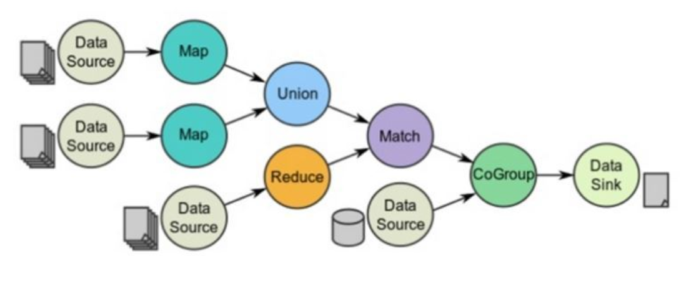
Resilient distributed datasets (1/4)
Definition
Distributed unmodifiable object collections of distributed data element
Point feature
In-memory processing
Immutable (read-only)
Creating RDD : storage -> RDD / RDD -> RDD
Fault-tolerant (DAG lineage saving and remaking)

Slide 12
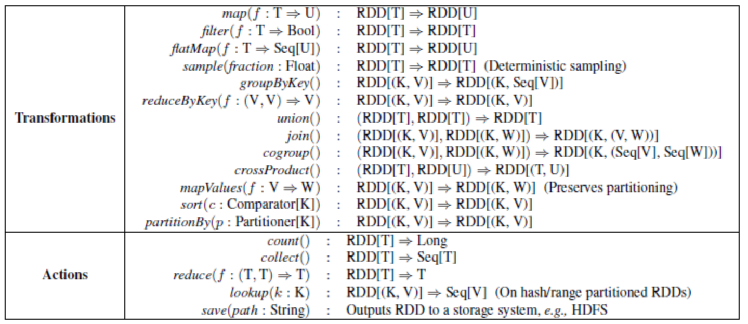
Resilient distributed datasets (2/4)
RDD operation
Providing abundant operation using RDD generation or RDD operator
Two types of operation : transformations and actions

Slide 13
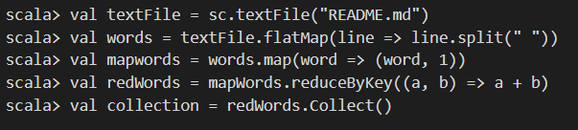
Resilient distributed datasets (3/4)
RDD example
Basically, spark follow the scala language standard
(val variable-name = object-name .function-name(argument))
Word counting
Data
Src
flatMap
Map
reduce
ByKey
Collect
Output

Slide 14
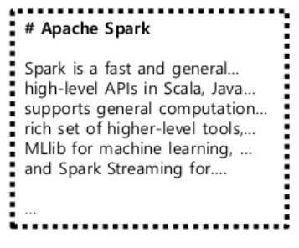
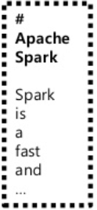
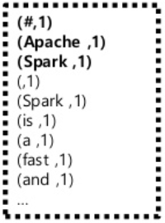
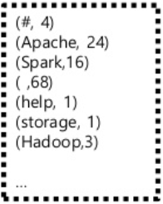
Resilient distributed datasets (4/4)
RDD example (cont’d)
Word counting (cont’d)
Data
Src
flatMap
Map
reduce
ByKey
Collect
Output
RDD<String>
textFile
RDD<String>
words
RDD<String, Int>
words
RDD<String, Int>
words

Slide 15
Shared variables (1/3)
Spark often need to access data that is not part of an RDD
Using broadcast variables is a more efficient way to achieve the same thing
Notes:
스파크는 RDD가 아닌 데이터를 access해야할 때가 있는데 MAP()함수를 사용하여 이를 처리합니다.
하지만 broadcast variable을 사용하면 더욱 효과적이게 이를 수행할 수 있습니다.

Slide 16
Shared variables (2/3)
Broadcast variables
Being serialized and sent to each executor
Playing a similar role to the distributed cache in MapReduce
Passing the variable to be broadcast to the broadcast() method on SparkContext
Being sent one way, from driver to task
Needing an accumulator
Notes:
스파크는 RDD가 아닌 데이터를 access해야할 때가 있는데 MAP()함수를 사용하여 이를 처리합니다.
하지만 broadcast variable을 사용하면 더욱 효과적이게 이를 수행할 수 있습니다.

Slide 17
Shared variables (3/3)
Accumulators
A shared variable
Playing a similar role to the counters in MapReduce
Final value can be retrieved from the driver program
Any numeric value type can be used
Notes:
Accumulator는 add만 가능한 공유 변수 입니다. 맵리듀스의 카운터와 같습니다.

Slide 18
Anatomy of a spark job run (1/10)
There are two independent entities:
Driver
Hosting application
Running for the duration of application
Executors
Exclusive to the application
driver
executor
ExecutorBackend
:
:
:
:
SchedulerBackend
Notes:
Accumulator는 add만 가능한 공유 변수 입니다. 맵리듀스의 카운터와 같습니다.

Slide 19
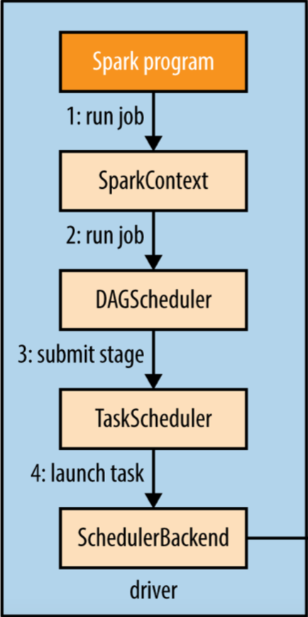
Anatomy of a spark job run (2/10)
Spark job is submitted automatically
runJob() to be called
The scheduler is made up of two parts:
DAG scheduler
Task scheduler
Job submission
Notes:
Accumulator는 add만 가능한 공유 변수 입니다. 맵리듀스의 카운터와 같습니다.

Slide 20
Anatomy of a spark job run (3/10)
DAG construction:
Shuffle map tasks
Map-side of the shuffle in MapReduce
Running a computation on one RDD partition
Writing its output to a new set of partitions and then are fetched in a later stage
Running in all stages except the final stage
Result tasks
Running in the final stage
Returning the result to the user’s program
Running a computation on each RDD partition
Sending the result back to the driver
Notes:
The driver assembles the results from each partition into a final result

Slide 21
Anatomy of a spark job run (4/10)
DAG construction(Cont’d)
The simplest Spark job does not need a shuffle
Just a single stage composed of result tasks
map-only job in MapReduce
More complex jobs involve grouping operations and require one or more shuffle stages
Notes:
가장 단순한 스파크는 셔플단계가 없고, 결과 테스크로만 구성된 단일 스테이지로 되어있지만
그룹화 연산을 포함한 복잡한 스파크의 경우에는 하나 이상의 셔플단계를 필요로 한다.

Slide 22
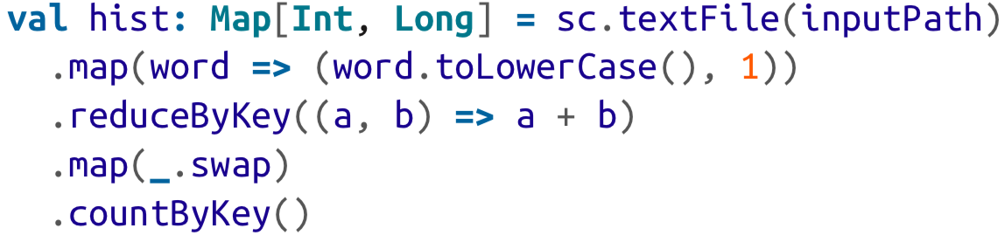
Anatomy of a spark job run (5/10)
DAG construction(Cont’d)
Transformation map() and reduceBykey() perform word count
Third transformation map() swaps the key and value
countByKey() returns the number of words
reduceBykey() forces a shuffle stage spanning two stages
Notes:
가장 단순한 스파크는 셔플단계가 없고, 결과 테스크로만 구성된 단일 스테이지로 되어있지만
그룹화 연산을 포함한 복잡한 스파크의 경우에는 하나 이상의 셔플단계를 필요로 한다.

Slide 23
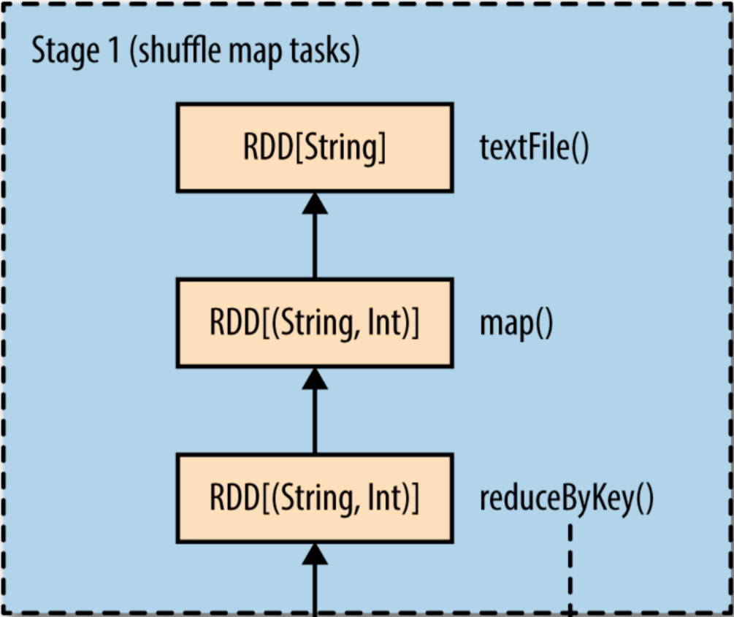
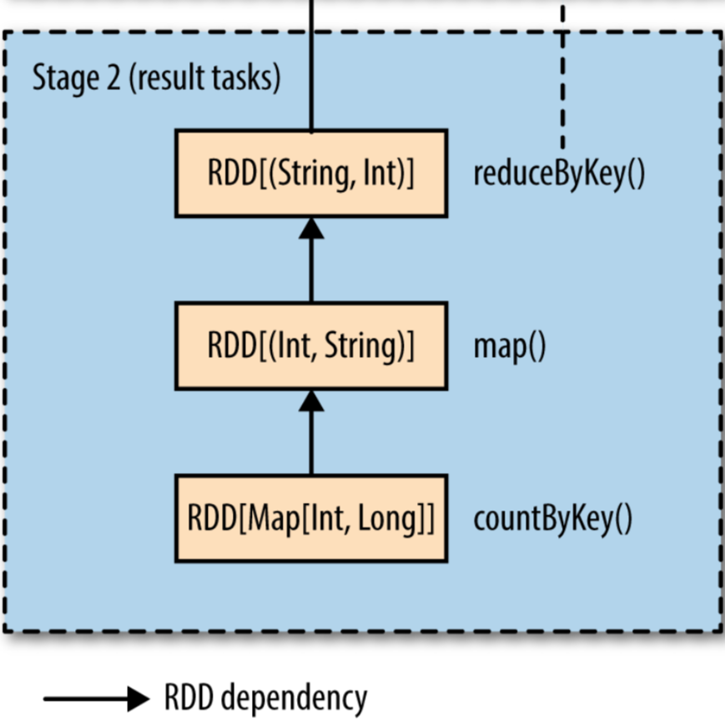
Anatomy of a spark job run (6/10)
DAG construction(Cont’d)
Notes:
다음그림에서 덱이 어떻게 생겼는지 살펴보도록 하겠습니다.
스파크의 덱 스케쥴러는 이 잡을 두개의 스테이지로 나누는데, reducekey()연산이 셔플 스테이지를 필요로 하고 리듀스 함수는 맵리듀스와 유사하게 맵부분에서는 컴바이너로, 리듀스 부분에서는 리듀서로 동작하기 때문에 reduceByKey()트랜스포메이션이 두개의 스테이지에 걸쳐있습니다.
그리고 각각 스테이지에 있는 하나 이상의 RDD는 DAG을 기준으로 연결되어있습니다.
이 그림에서 예를 들자면 textfile()연산으로 RDD[string]이 생깁니다.

Slide 24
Anatomy of a spark job run (7/10)
DAG construction(Cont’d)
The DAG scheduler is responsible for splitting a stage into tasks for submission
Each task is given a placement preference by the DAG scheduler to take advantage of data locality
Notes:
Accumulator는 add만 가능한 공유 변수 입니다. 맵리듀스의 카운터와 같습니다.

Slide 25
Anatomy of a spark job run (8/10)
Task scheduling
Task scheduler uses its list of executors
Constructing a mapping of tasks to executors
Assigning tasks to executors that have free cores
Assigned tasks are launched through a scheduler backend
Sending a remote launch task message to the executor backend
Telling executor to run the task
Executors send status update messages to the driver
Fail : Task scheduler will resubmit the task on another executor
Notes:
댁 스케쥴러를 알아보았다면 이젠, 테스크 스케쥴러에 대해 알아볼건데, 다음의 순서로 스케쥴링 됩니다.
테스크 스케쥴러가 익세큐터의 목록을 찾아서, 익세큐터에 테스크를 매핑합니다.
그 다음에 프리코어가 있는 익스큐터에 테스크를 할당하고 완료할때까지 할당작업을 계속합니다.
Executor backend 에게 원격 실행 테스크 메시지를 보내고, 다시 익세큐터에게 테스크를 실행하라고 말해줍니다.
그러면 익세큐터는 드라이버에게 상태 업데이트 메시지를 보내게 되고 끝납니다.
만약 보낼때 실패를 하면 테스크 스케쥴러는 다른 익세큐터에게 다시 테스크를 보내게 됩니다.

Slide 26
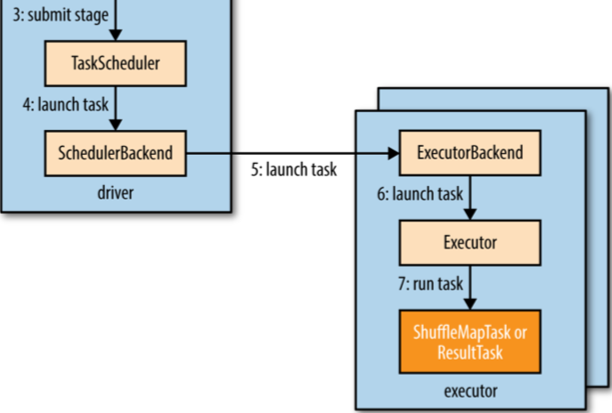
Anatomy of a spark job run (9/10)
Task scheduling(cont’d)
Notes:
이 테스크를 본격적으로 실행시킬때
JAR파일 혹은 파일 dependencies가 최신인지 확인하고,
실행 태스크 메시지의 일부로서 전송 된 직렬화된 바이트로 부터 테스크코드를 비 직렬화 시켜준 후
테스크 코드를 실행시킵니다.
이런 과정을 완료하면, 테스크는 드라이버에게 결과를 반환하고, 결과는 직렬화되어 executor backend로 보내집니다.
그러면 상태업데이트메시지로서 드라이버로 되돌아가게 되고, 동작은 끝납니다

Slide 27
Anatomy of a spark job run (10/10)
Task scheduling(cont’d)
Suffle map task
Returning information allowing the next stage to retrive the output partitions
Result task
Returning the value of the result for the partition it ran on
Notes:
앞의 댁스케률러처럼 테스크도 두가지의 테스크로 나뉘는데,
하나는 셔플, 다른 하나는 결과 테스크입니다.
셔플에서는 다음 스테이지에서 아웃풋 파티션을 가져올 수 있도록 정보를 반환해주는 역할을 합니다.
결과 테스크에서는 현재 실행되고 있는 파티션의 결과값을 반환하게 해줍니다.

Slide 28
Executors and cluster managers
Spark on YARN
Running spark on YARN provides the tightest integration with other Hadoop component
Spark offers two deploy mode for running on YARN:
YARN client mode
Driver runs in the client
spark-shell or pyspark
Useful for building Spark program
YARN cluster mode
Driver runs on the cluster
Appropriate for production since entire application runs on the cluster
Spark provides ways to improve data locality
spark-submit
Notes:
앞에서 잡을 구성하는 테스크를 실행하기 위해 익스큐터를 어떻게 사용하는지 알아봤습니다.
하지만 익스큐터를 관리하는것은 클러스터 메니저이기 때문에 클러스터 매니저에 대해 살펴볼건데,
그 중에서도 YARN에 대해서 살펴보겠습니다.
YARN은 여러 하둡 구성요소들과 긴밀하게 연결하는것을 제공해주기 떄문에 스파크를 얀에서 돌리는것이 효과적입니다.
얀은 두가지 모드를 제공하는데 하나는 얀 클라이언트모드, 다른 하나는 얀 클러스터 모드입니다.

Slide 29
Conclusion (1/2)
Spark is large-scale data processing frame with speedy processing
In-memory processing
DAG engine (directed acyclic graph)
Resilient distributed datasets (RDD)
Immutable (read-only)
Fault-tolerant
Spark supports connection to other useful tools
Supporting various modules and file format
Notes:
Spark는 in-memory processing, 비순환 방향성 그래프 엔진, RDD를 통해 기존의 하둡 데이터 처리보다 효율적입니다.
RDD는 인메모리와 dag 엔진을 사용할 수 있게 해주는 오브젝트 컬렉션으로 read-only인 ram을 사용하고 시스템 장애 방지를 보장합니다
또한 Spark는 다양한 모듈과 파일을 지원합니다 -> 이게 베스트고 걍 읽어도 되게 만들어놨어요

Slide 30
Conclusion (2/2)
Running job in spark
YARN
Client mode
driver
executor
:
:
ExecutorBackend
DAG Scheduler
Executor
Task Scheduler
Cluster mode
driver
executor
:
:
ExecutorBackend
DAG Scheduler
Executor
Task Scheduler

Slide 31
Q&A
Thank you ☺

